Slide 1

JavaScript + Delphi + ErLang
周爱民
= ?

Slide 2
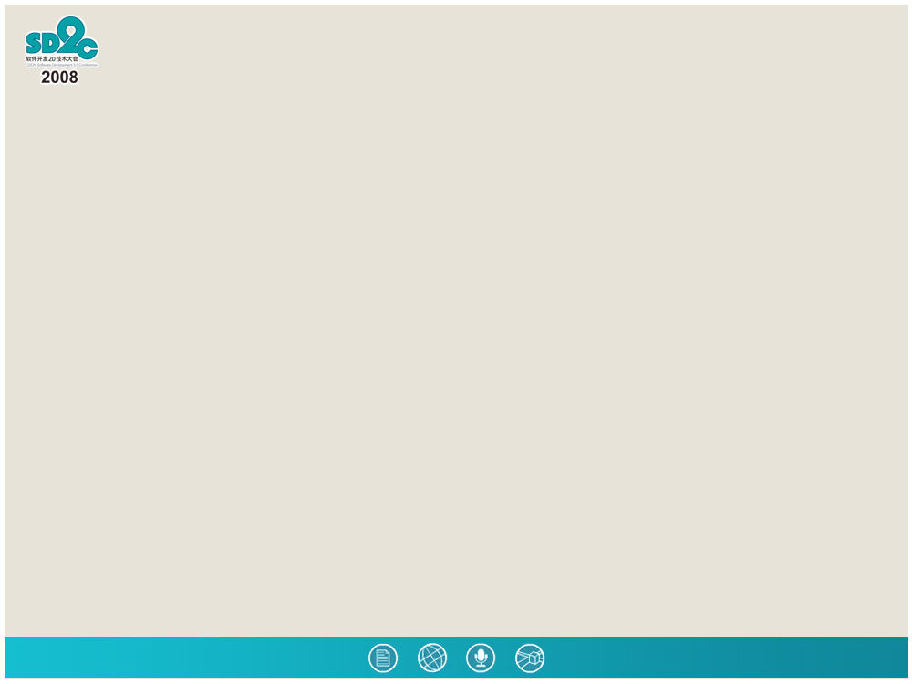



关于我
周爱民(aimingoo)
软件工程
平台架构
开发语言
www.doany.net
aiming@gmail.com

Slide 3

问题
JavaScript + Delphi + ErLang = ?
“？”是什么
我们为什么不用单一方案来解决它？
混合语言开发的成本是否更高？
Notes:
对于我来说，解决某一个或一系列的问题是更重要的。我必须面临问题的集合，并分解成不相干的，或有序的子集，然后着力解决它们。至于某一个特定的技术与实现方法，只是过程中的所需，而非决策上需要优先考虑的。

Slide 4
内容结构
Delphi
JavaScript
ErLang
JS
Delphi
ErLang
语言特性
体系结构
10
30
50

Slide 5
JavaScript + Delphi
UCC分离的便捷实现

Slide 6
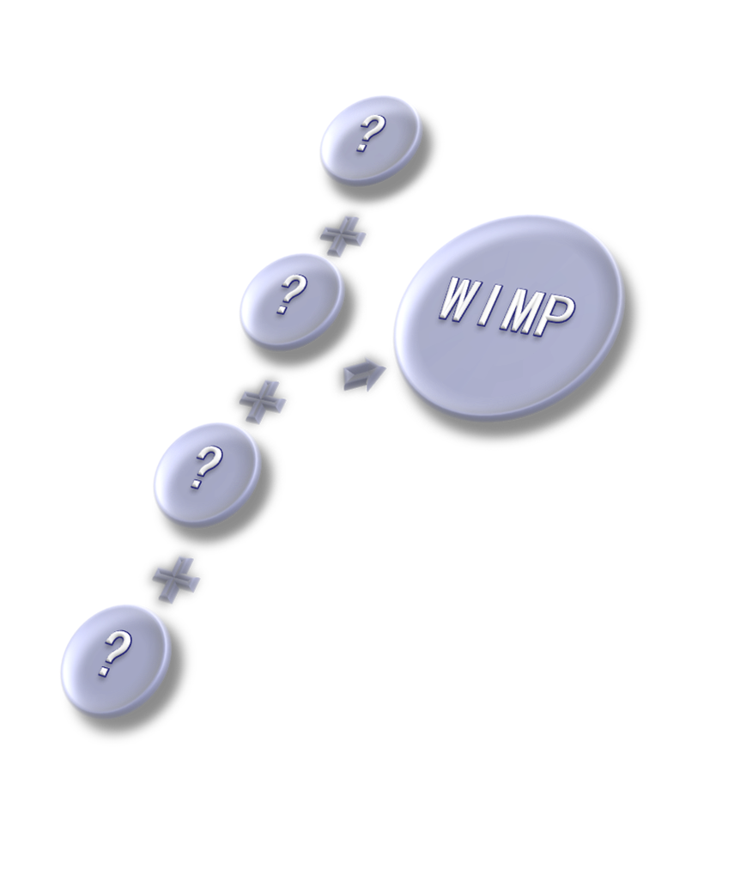
Windows时代的UI思想
Windows
范围
标识
组合
焦点
Icons
Menus
Point

Slide 7
WEB 时代的UI思想(1)
Link ....
Link ....
Hyper links
Block + inline
Flow layout (for elements)
Grid layout
z-index
DIV, SPAN, CSS...
页签 + 块 + 链接

Slide 8
WEB 时代的UI思想(2)
1. “块”是唯一必须的界面元素
2. z-index + 透明(图)层
3. DOM是可编程的UI模型
4. UI分离、可描述与可迁移是方向

Slide 9
我的结论是……
VCL已死
RAD已死
VCL与RAD的现状证明了单一方案的失败
可以组织更大规模的应用系统
模块的纵向切分到横向切分
复合更多的、专业的资源与人力
Delphi/CodeGear可以进入到更广阔的空间

Slide 10
换掉VCL，让UI独立出来
1. 让UI设计人员远离代码
2. 象做网页一样做UI
3. 让JS成为UI设计中的超能引擎
4. 让JS与Delphi完美交互

Slide 11
用网页做UI现实吗？
1. 你认为XAML是啥？SliverLight?
2. 你当然可选flash或别的什么…
3. 对Delphi来说，EmbeddedWB不错
4. 当然，眼见为实…

Slide 12
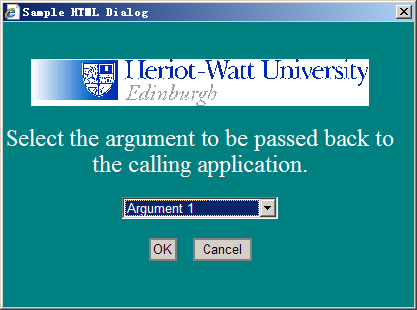
从htmldlg到现在(1)
1999~02
hInstHTML := LoadLibrary('MSHTML.DLL');
@ShowHTMLDialog := GetProcAddress(hInstHTML,'ShowHTMLDialog');
CreateURLMoniker( nil, ‘res:// ... / ... ‘ , pmk);
ShowHTMLDialog( Handle , pmk, InParam, nil, OutParam);

Slide 13
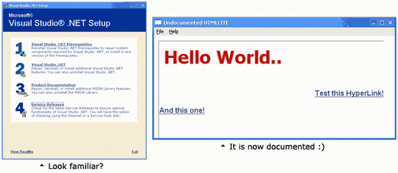
从htmldlg到现在(2)
2003~05

Slide 14
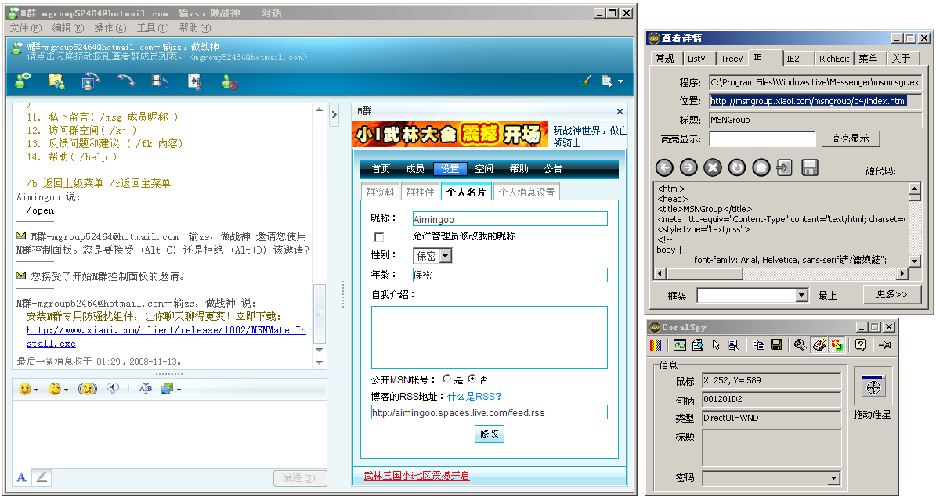
从htmldlg到现在(3)

Slide 15
我们的问题(1)
让IE中的JS访问到Host App. (window.external)
How to call Delphi code from scripts running in a TWebBrowser .
http://www.delphidabbler.com/articles.php?article=22
How to use OnGetExternal In a TEmbeddedWB .
http://www.bsalsa.com/ewb_on_get_ext.html
让Delphi代码访问到DOM / Doc. (WB.Document)
Doc := (WB.Document as IHTMLDocument);
Doc2 := (WB.Document as IHTMLDocument2);
Doc3..., Doc4..., Doc5..., or as IHTMLDOMNode
让Delphi代码访问到JS.
Scripting := (WB.Document as IHTMLDocument).Script;
打包成资源(HTML Resource Compiler Project)
http://www.delphidabbler.com/software/htmlres?mid=2

Slide 16
我们的问题(2)
让Delphi代码调用JS函数（接受传入与传出）
让Delphi访问IE上的控件
通过简单的Delphi与IE交互来控制IE
安装Delphi控件以扩展IE界面表现能力
处理安全警告
FULL DEMO.

Slide 17
我们的问题(3)
像JS一样写Delphi代码－原型继承的OOP
像JS一样写Delphi代码 – 闭包(D2009)
像JS一样写Delphi代码 – 脚本化Delphi

Slide 18
我们的问题(3)
uses
SysUtils,
CustomObj, VUndefined;
var
V1, V2, V3 : Variant;
begin
V1 := VarCustomObjCreate;
V1.message := 'hello';
V2 := VarCustomObjCreate;
V2.prototype := V1;
writeln(V2.message);
V3 := VarCustomObjCreate;
V3.prototype := V2;
writeln(V3.message);
if V3.hi = Undefined then
writeln('it''s undef.')
else
writeln(V3.hi);
end.
原型继承的OOP
MyObject = function() { }; // ...
V1 = new Object();
V1.message = 'hello';
MyObject.prototype = V1;
V2 = new MyObject();
alert(V2.message); // ‘hello’
MyObject2 = function(){ };
MyObject2.prototype = V2;
V3 = new MyObject2;
alert(V3.message); // ‘hello’
if (V3.hi == undefined)
alert('it\'s undefined.')
else
alert(V3.hi);
// V2.hi = ‘hi, here’;
// ‘hi, here’

Slide 19
我们的问题(3)
pawel.glowacki@codegear.com:
像JS一样写Delphi代码－OOP
匿名函数
type
TProc = reference to
procedure(s: string);
procedure Cook(s1,s2:string; p:TProc);
Begin
p(s1);
p(s2);
end;
begin
Cook('lobster', 'water',
procedure(s: string)
begin
writeln('pot ' + s);
end);
Cook('chicken', 'coconut',
procedure (s: string)
begin
writeln('boom ' + s);
end);
end.
像JS一样写Delphi代码 – 闭包(D2009)
像JS一样写Delphi代码 – 脚本化Delphi
Joel Spolsky:
Can Your Programming Language Do This?
function Cook(s1,s2, p) {
p(s1);
p(s2);
}
Cook(‘lobster’, ‘water’, function(s) {
document.writeln(‘->’, s);
});
Cook(‘chicken’, ‘coconut’, function() {
document.writeln(‘::’, s);
});
Notes:
19

Slide 20
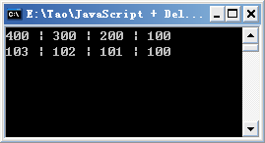
我们的问题(3)
闭包
type TFuncRef = reference to function: Integer;
function getFunc(V: Integer): TFuncRef;
var
Old: Integer;
begin
Old := 100;
Result := function:Integer
begin
Result := Old;
Old := Old + V;
end;
end;
var F1, F2 : TFuncRef;
begin
F1 := getFunc(100);
F2 := getFunc(1);
writeln(F1, ' | ', F1, ' | ', F1, ' | ', F1);
writeln(F2, ' | ', F2, ' | ', F2, ' | ', F2);
end.
Notes:
20

Slide 21
扩展方案(1)
FreePascal + Gecko的基本应用
Delphi .NET + PocketIE
Kylix .NET (/any) + Mono2 + firefox
Delphi – VCL =
公共的Pascal特性！
Notes:
Mono 2.0 发布 Linux 上的 .NET 框架成熟了吗？
http://dotnet.csdn.net/page/7fec54b9-e22a-4311-bc3a-4d20d1d1160d

Slide 22
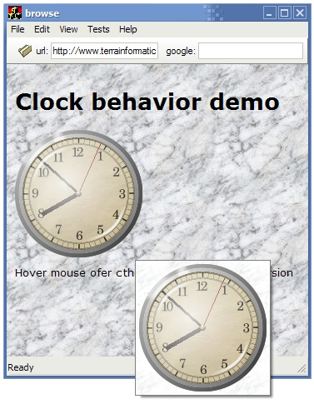
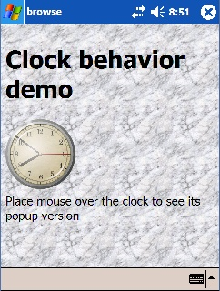
扩展方案(2)
Sciter SDK:
Sciter SDK for Windows Desktop Sciter SDK for Windows Mobile
HtmlLayout + TiScript
Direct UI
Notes:
DirectUI相关文章(三)－DirectUI 设计思路分析
http://blog.csdn.net/VsirSoft/archive/2008/11/12/3282085.aspx
Sciter and HtmlLayout
http://www.terrainformatica.com/

Slide 23
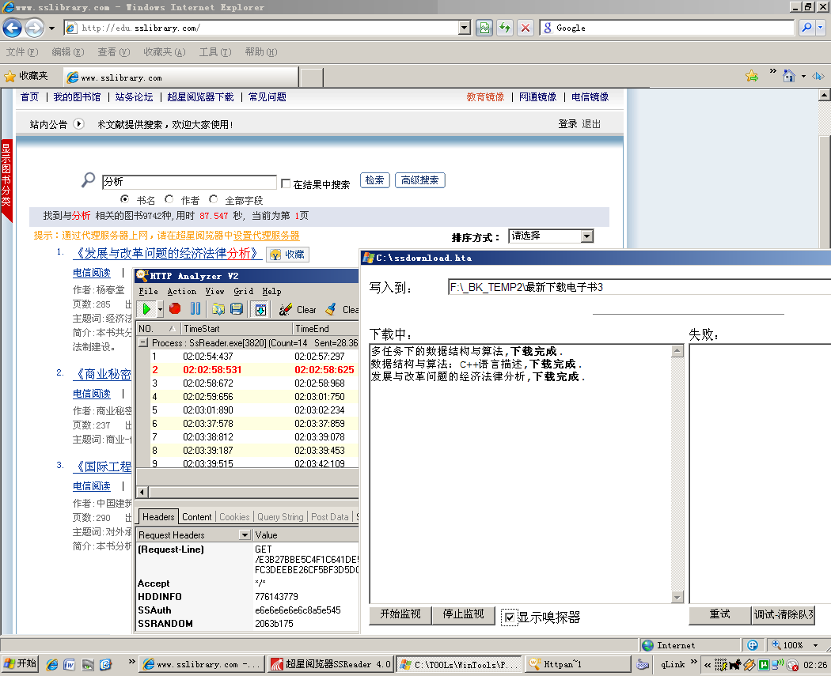
其它
1. U/C接口上不应当出现Delphi组件(及其Variant/OleControl/Idispatch)
2. U端尽可能使用W3C和ECMA规范下的DOM+JS技术
3. U端使用Flash/SilverLight方案时，人力成本是第一考虑因素
4. C端是否使用Delphi不是关键。事实上，C端可以使用MSHTA.EXE
5. 使用IE时，可以使用ActiveX扩展，以及VBScript来增强性能(例ssdown)
ssdownload.hta ->
Http Analyzer V2, monitor for IE, from http://www.ieinspector.com/
Fiddler Web Debugger V2 - redirect, set referer or custom analyzer
SSReader 4.0 - open firstpage
AutoIt ActiveX - AutoItX3.Control
VBScript – decode, byte-array reader
MSXML2.ServerXMLHTTP.5.0 - XMLHTTP with proxy support
FSO(Scripting.FileSystemObject) - file/directory exist, enum, ...
ADODB.Stream - binary file read/write with byte seek
zlibIF.zlibIF.1 - zip stream decode

Slide 24
令人鼓舞的服务器端技术
Erlang：分布+并发+高负载

Slide 25
服务器？当然，Delphi也可以
TinyWeb Copyright (C) 2000 RITLABS S.R.L.
2257 + 3066 + 63 = 5386行
145K Bytes
引用：
winsock.pas
OdbcAuth.pas
xBase.pas
问题：
没有必要的服务器端特性。
(分布、并发、负载、热部署，平台无关……）
所以，Delphi不是适当的S端方案

Slide 26
不过erlang更便捷
rserver by 'gregoire.lejeune@free.fr'.
< 100行
< 3K Bytes
引用：
(无)
问题：
只包括基本的HTTP特性。
(yaws项目关键代码<400k Bytes)
如果加入OTP？
OTP Base Server Framework < 1k

Slide 27
ErLang–不单单是语言的选择
ErLang：我为什么要写界面？
界面需要“分布+并发+高负载”吗？
既然不需要，为什么要用ErLang写界面？
当然，你可以用Delphi写界面。
或者别的什么……
你显然需要考虑：在服务器开发中哪些因素是更为重要的。
Notes:
27

Slide 28
Erlang + Delphi C-Node
完整的后端方案

Slide 29



ErLang的扩展
http://www.theserverside.com/tt/articles/article.tss?l=IntegratingJavaandErlang
http://weblogs.asp.net/nleghari/archive/2008/01/08/integrating-net-and-erlang-using-otp-net.aspx
http://erlang.org/doc/tutorial/cnode.html

Slide 30
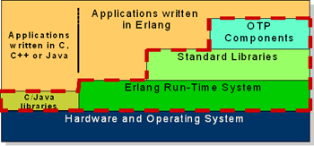
基本原理
Erlang与Python间的socket通讯
http://publish.itpub.net/zt/erlang/index.html Ruby? ActionScript? ...
http://hideto.javaeye.com/category/24824
Socket Port
<<=
c node/driver
Notes:
http://www.ericsson.com/technology/opensource/erlang/

Slide 31
User List Service
示例项目
server_node() ->
messenger@localhost.
PID: messenger
> messenger:start_server().
ok
server_node()
>messenger:logon(“aiming”).
ok
>message(“cat”, “hello”).
start_server ()
...
>messnger:logon(“cat”).
ok
logon(Name),
logoff(),
message(To,Msg)
from ‘aiming’, say “hello”.
server_transfer()
server_logon()
server_logoff()
erlang demo

Slide 32
server_node() ->
messenger@localhost.
PID: messenger
messenger_app.erl
> messenger_app:start_server().
ok
> messenger_app:update_serv...
>messenger:logon(“aiming”).
ok
>message(“cat”, “hello”).
start/stop_server()
update_server()
>messnger:logon(“cat”).
ok
messenger.erl
from ‘aiming’, say “hello”.
handle()
- {logon, UserList}
- {logoff , UserList}
- ...
messenger_cli.erl
messenger_m.erl
logon(Name),
logoff(),
message(To,Msg)
erlang demo + hot update
要点：
进程与模块不应该绑在一起；
由进程来决定使用哪个模块 的handle来处理rpc()请求。
Notes:
Query user list from manager-srv
======
messenger_app:rpc(messenger, {self(), user_list}). %%% or
messenger ! {self(), {self(), user_list}}. %%% the result recive in shell messages queue

Slide 33


erlang + delphi manager at server
erlang + delphi manager with c/s
erlang + delphi manager...

Slide 34

erlang + delphi c/s with web ui
erlang + web ui only
UI switch demos...

Slide 35
综述

Slide 36
包含界面开发时的层次模型
支撑
抽象层
单一模块
界面层
界面控件
界面控制
界面实现
逻辑层
界面切换
动作分派
业务逻辑
数据层
数据
数据处理
私有数据

Slide 37
前端开发的基本模式
前端设计
U=E2+C2
Effect
UI
Control
Context
Experience
前端
算法/逻辑
结构/数据
Control
算法/逻辑
前端开发
LocalData
Client
结构/数据
客户端
UC->UCC
服务端
RemoteData
Server

Slide 38
基本框架
Flash/AS
FlashVars
Commands
DOM
Flash Socket
JavaScript
external
ActiveX
GetObject
FlashPlayerControl
EmbeddedWB
ErLang
ActiveScript Control (WB.Document as ...).script
Delphi
C Node
C Driver
Socket

Slide 39
方案一，RIA(B)/S
Flash/AS
DOM
Socket
ErLang
Notes:
http://moscar.cn/?p=592
http://erlangdevelopers.splinder.com/post/16639798
erlswf r7 project! ---
is an Erlang SWF (Flash) file analysis toolkit.

Slide 40
方案二：AJAX + ErLang
DOM
JavaScript
HttpRequest
httpd (yaws/http socket)
Socket
facebook WebIM: AJAX + mochiweb + ejabberd
WEBIM20.CN
ErLang
Notes:
http://erlang-china.org/misc/webim-20-cn_the-erlang-webim_solution.html
http://erlang-china.org/misc/facebook_comet_in_mochiweb.html
http://www.javaeye.com/post/549699
http://hi.baidu.com/jabber/blog/item/2ef2bab759447ef130add138.html
扩展性:Facebook Chat的架构
http://dev.yesky.com/462/8143462.shtml

Slide 41
方案三，UCC/S
DOM
external
ActiveX
GetObject
JavaScript/AS
FlashPlayerControl
EmbeddedWB
ActiveScript Control WB.Document.script
C Node
C Driver
Socket
Delphi
ErLang

Slide 42
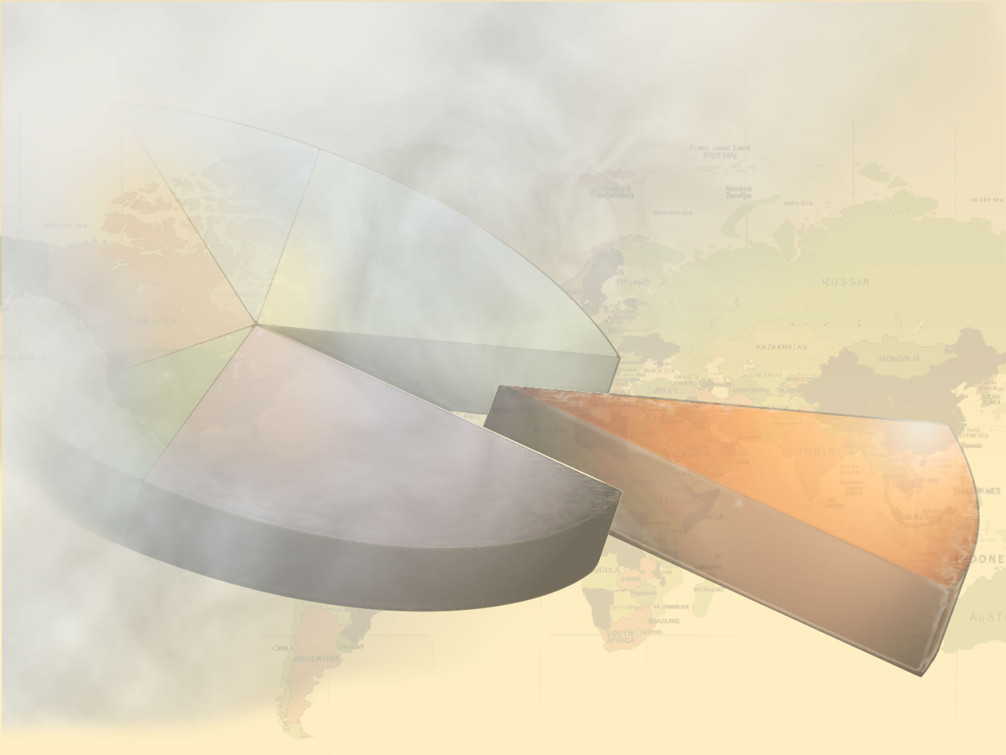
让WIMP体系破灭！这足以撬动Windows平台的第一层基石。
UI分离带来了逻辑的自由，平台的自由，以及语言的自由！
END.
混合语言编程，不是将语言搅合在一起，而是让它们在各自的分层中物尽其用。
ErLang是目前唯一成熟可靠的能够开发高扩展性软件系统的语言。
并发、分布以及大规模网络应用，是我们必将面临的未来。

